Slide 1
Evaluación de la efectividad de omalizumab en el control del asma y la tasa de exacerbaciones graves en pacientes con asma grave alérgico en el Hospital Virgen de la Arrixaca.
L. Fernández Mula, E. García Sánchez, R. Andujar Espinosa, M. Aparicio Vicente, S. Yolani Ruiz Martínez, JA. Ros Lucas, B. Fernández Suárez, M.D. Sánchez Caro, E. Solana Martínez.
INTRODUCCIÓN
Omalizumab es un anticuerpo monoclonal anti-IgE que actúa bloqueando la IgE en suero y, por tanto, disminuyendo la inflamación de la vía aérea.
MATERIAL Y MÉTODOS
- Estudio retrospectivo y observacional en 18 pacientes con asma grave alérgica de la unidad de asma del servicio de Neumología del H. Virgen de la Arrixaca en tratamiento con omalizumab durante al menos un año.
- Se analizaron: el control del asma medido con el cuestionario test de control del asma (ACT), la tasa de exacerbaciones asmáticas, el número de ciclos de corticoides, las atenciones en urgencias y las hospitalizaciones por asma, así como la retirada de corticoides sistémicos en estos pacientes.
OBJETIVO
Demostrar el beneficio del tratamiento con omalizumab en vida real, en los pacientes adultos con asma alérgica grave no controlada.

Slide 2
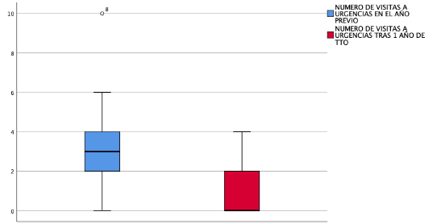
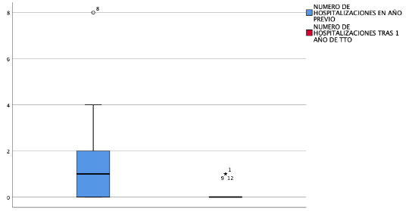
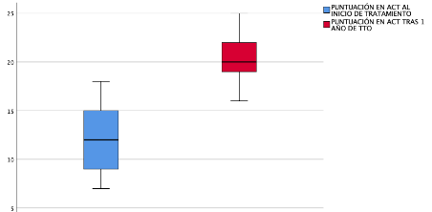
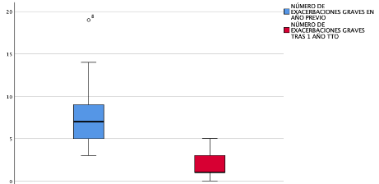
Evaluación de la efectividad de omalizumab en el control del asma y la tasa de exacerbaciones graves en pacientes con asma grave alérgico en el Hospital Virgen de la Arrixaca.
L. Fernández Mula, E. García Sánchez, R. Andujar Espinosa, M. Aparicio Vicente, S. Yolani Ruiz Martínez, JA. Ros Lucas, B. Fernández Suárez, M.D. Sánchez Caro, E. Solana Martínez.
RESULTADOS
- La puntuación en el ACT mejoró 8,24 puntos (IC95%: 10,26 – 6,21) tras 1 año de tratamiento.
- Disminuyó un 78,85% en la tasa de exacerbaciones graves de asma.
- Disminuyó la tasa de visitas a urgencias en el 68,94% y la tasa de hospitalizaciones en el 84,17% tras 1 año de tratamiento con omalizumab.
- Reducción del 80,63% de la necesidad de ciclos de corticoides y retirar por completo los corticoides en el 85,7% de los pacientes corticodependientes.
CONCLUSIONES
Omalizumab consigue mejorar el control del asma de forma clínica y estadísticamente significativa, disminuye la tasa de exacerbaciones graves, el número de ciclos de corticoides sistémicos, las visitas a urgencias y las hospitalizaciones por asma en los pacientes con asma grave alérgica no controlada.

